Slide 1
Внедрение и рациональное использование технологий
в работе инфекционного контроля на примере
КГП на ПХВ «Павлодарская областная детская больница»
Аблицова О.В., медицинская сестра по инфекционному контролю, прикладной бакалавр по специальности «Сестринское дело»

Slide 2


Slide 3
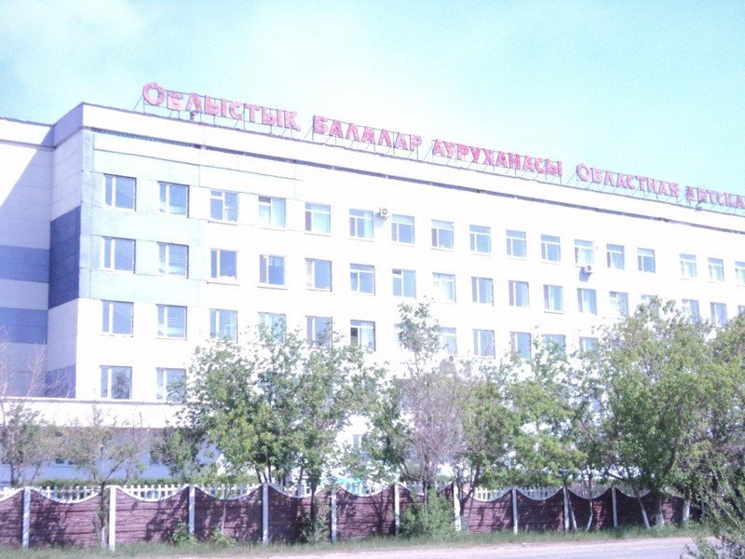
Павлодарская областная детская больница
Единственная в Павлодарской области многопрофильная детская лечебно-профилактическая организация, мощность
на 460 коек, оказывающая стационарную помощь детскому населению Павлодарской области

Slide 4

Больница оказывает специализированную амбулаторно-поликлиническую помощь
Специализированную и высокоспециализированную стационарную помощь,
в том числе восстановительное лечение
Является клинической базой факультета усоверше­нствования врачей Семипалатинского медицинского университета, курса педиатрии ПФ ГМУ г. Семей и Павлодарского медицинского высшего колледжа
Стационарозамещающую медицинскую помощь
Проводит плановые и экстренные консультации детей с выездом в города и районы Павлодарской области
Ведет большую организационно-методическую работу

Slide 5
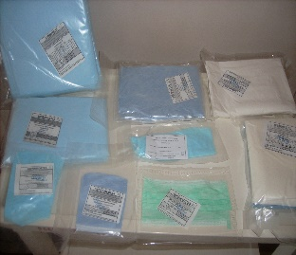
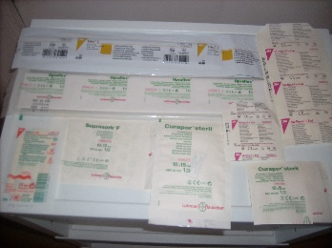
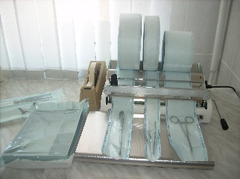
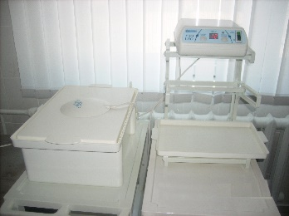
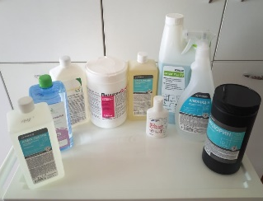
Оснащена на 100 % медицинскими изделиями одноразового применения
При проведении операций используется изоляция операционного поля пленками «Опрафлекс» пр-ва «Lohmann-Rauscher» (Германия), (Египет), Ioban (США)
Для стерилизации и хранения хирургического
инструментария внедрена одноразовая стерилизационная
упаковка фирмы «SteriCLIN», производство Финляндия
Усовершенствован процесс предстерилизационной очистки медицинского инструментария путем обработки моющими и дезинфицирующими средствами в сочетании с ультразвуком
Успешно работает программа ротации дезинфекционных средств, что способствует предотвраще­нию формирования устойчивых больничных штаммов микроорганизмов

Slide 6
Бактериологический мониторинг выделенных культур от больного за 2017 год
№ | Микроорганизмы | Выявлено %
1 | Staphylococcus aureus | 21,0
2 | Str. puogenes | 16,0
3 | Escherichia coli | 15,0
4 | Др. Streptococcus | 11,5
5 | Род Enterococcus | 9,6
6 | Ps. aerogiosa | 6,0
7 | Staph. epidermidis | 5,0
8 | Грибы Candida | 4,6
9 | Citrobacter | 3,1
10 | Serratia | 2,4
11 | НГОБ | 2,3
12 | Proteus | 1,3
13 | Klebsiella | 1,2
14 | Enterobacter | 1,0

Slide 7
Бактериологический мониторинг выделенных культур по КГП на ПХВ «Павлодарская областная детская больница» за 2017 год (%)

Slide 8
Рациональное использование и смена антибиотиков
Экономия затрат на приобретение лекарственных препаратов в 2,1 раза
Уменьшение полипрагмазии на 13,3 %
Данный факт позволил значительно сократить количество назначаемых препаратов

Slide 9
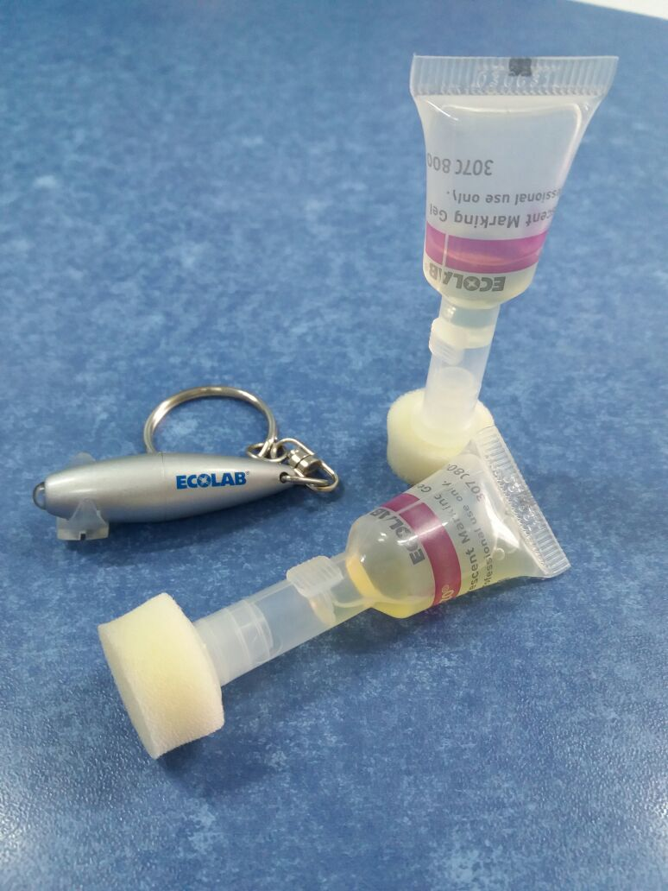
Экспресс-тест с помощью
флуоресцентного маркирующего геля
Прибор с ультрафиолетовым светом, направленного действия
Флуоресцентный маркирующий гель

Slide 10
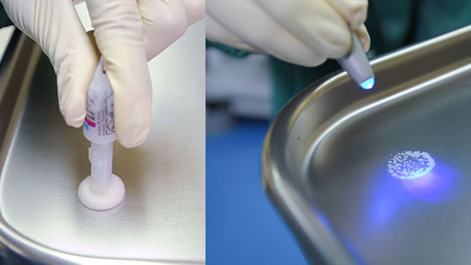

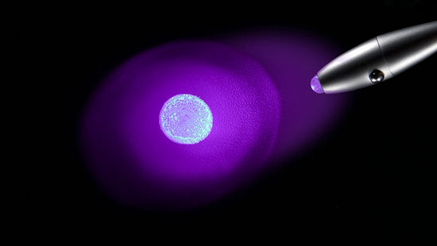
Проведение экспресс-теста
с помощью флуоресцентного маркирующего геля
Отрицательный результат
Положительный результат

Slide 11
Мониторинг контроля качества проведения генеральных уборок с применением экспресс-теста по КГП на ПХВ «Павлодарская областная детская больница»

Slide 12
Выводы после использования флуоресцентного маркирующего геля
Объективно оценивает эффективность генеральной уборки
Простота в использовании
Эффективный сбор данных с последующим получением надежных результатов
Индивидуальное оснащение каждого отделения медицинской организации
Улучшение результатов уборки
Формируют четкие рекомендации о необходимости проведения дополнительного обучения и тренинга для персонала

Slide 13
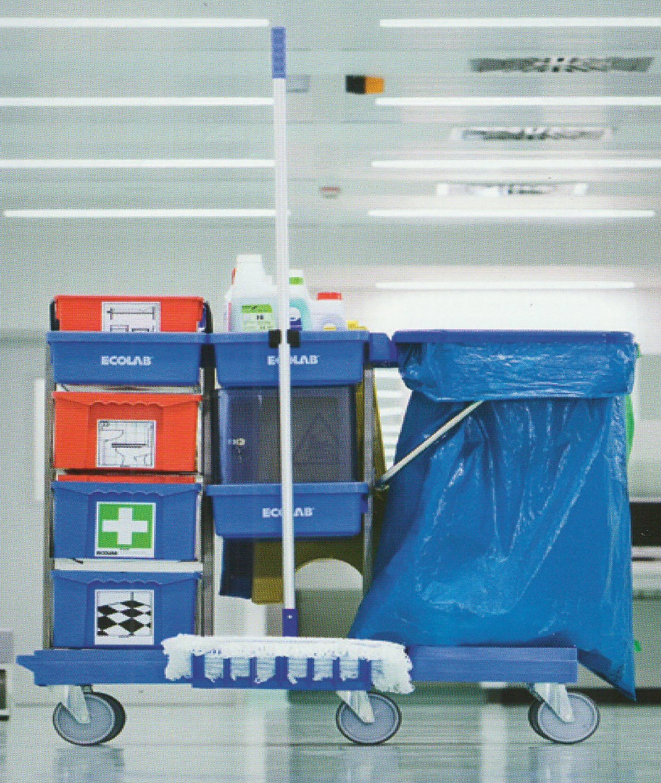
Введена «безотжимная» технология предварительной импрегнации (увлажнения) мопов, салфеток, исключающая возможность перекрестной контаминации объектов
Комплектация уборочных станций (тележек), увлажнение салфеток и мопов дезинфицирующими средствами, а также стирка и дезинфекция происходят автоматически

Slide 14
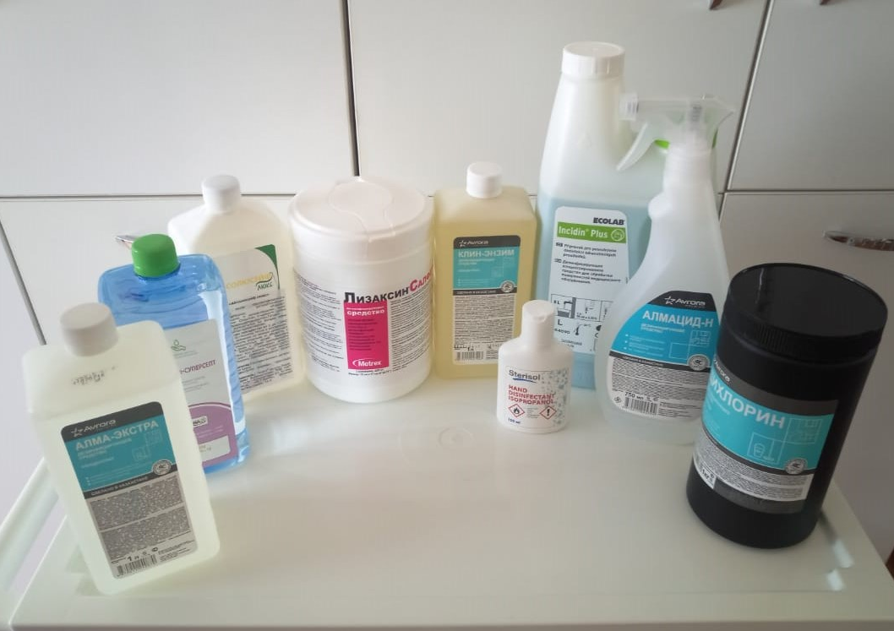
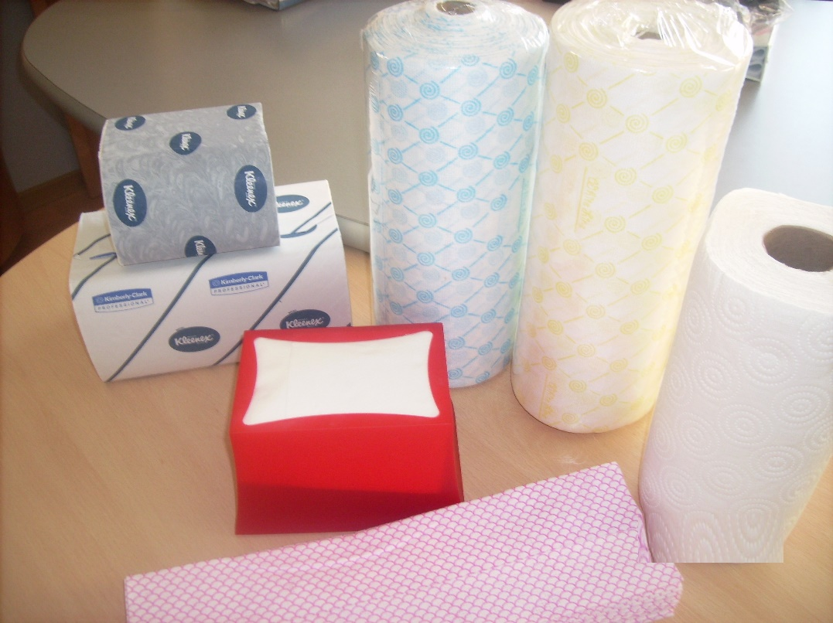
Используются только профессиональные
чистящие, моющие и дезинфицирующие средства, разрешенные для использования в лечебных учреждениях в присутствии пациентов

Slide 15
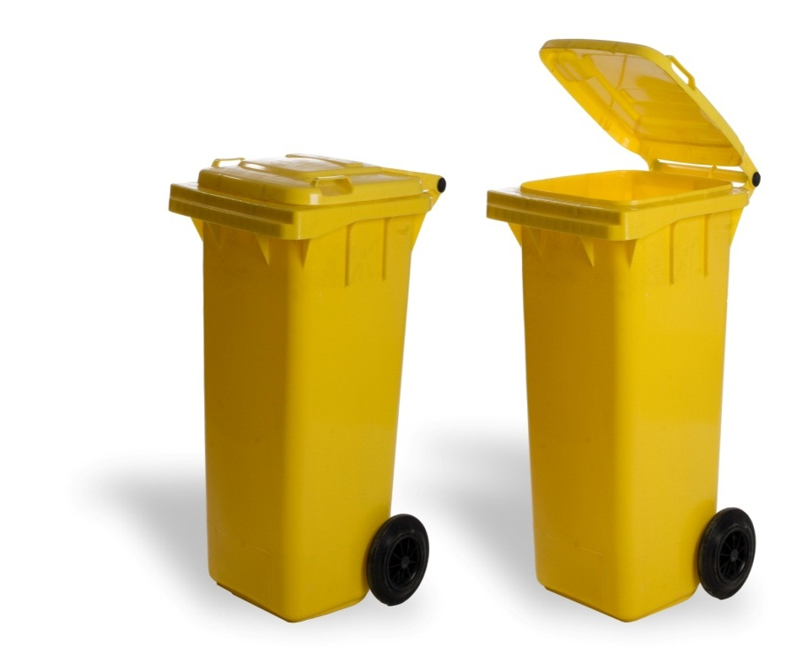
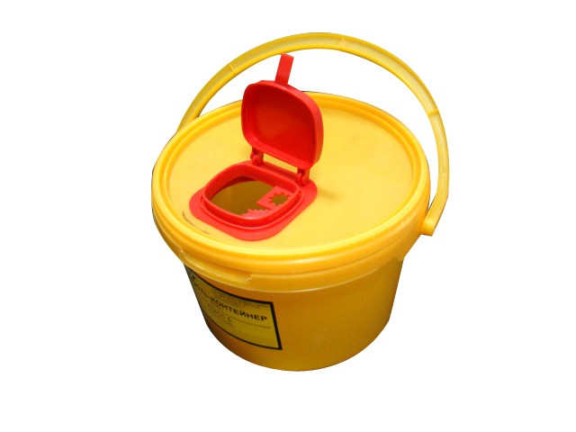
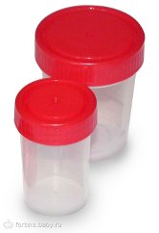
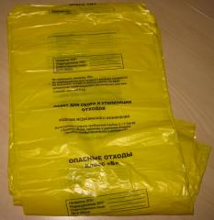
С целью профилактики парентеральных инфекций в больнице внедрены эпидемиологически безопасные технологии:
внедрена и работает система безопасного обращения с медицинскими отходами, постоянно ведется контроль за сбором медицинских отходов в соответствии с классом опасности.

Slide 16
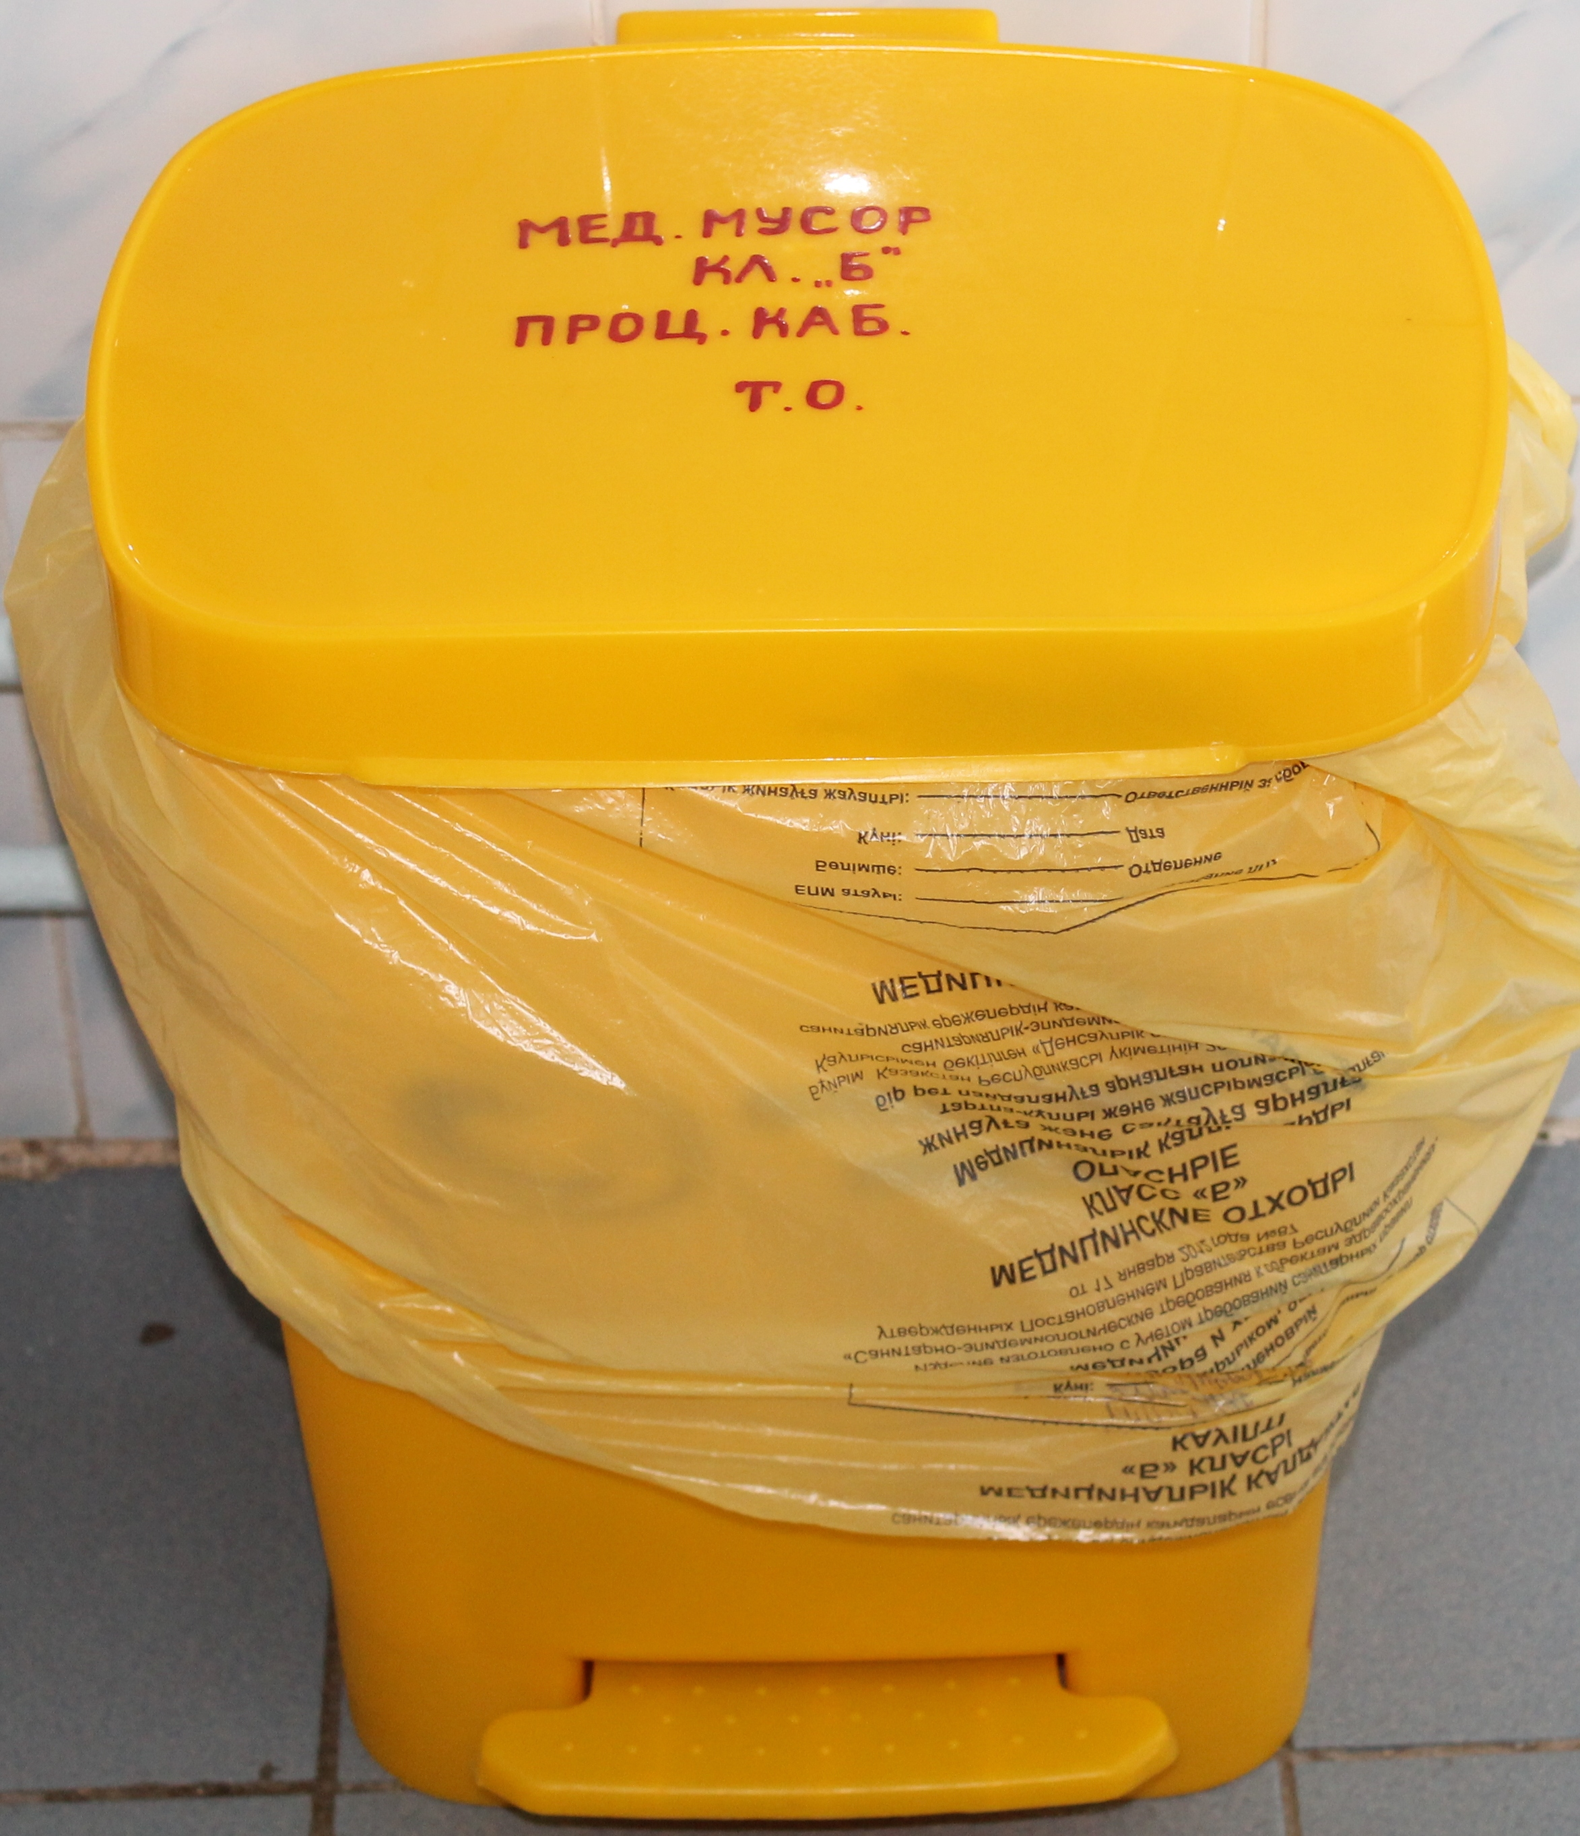
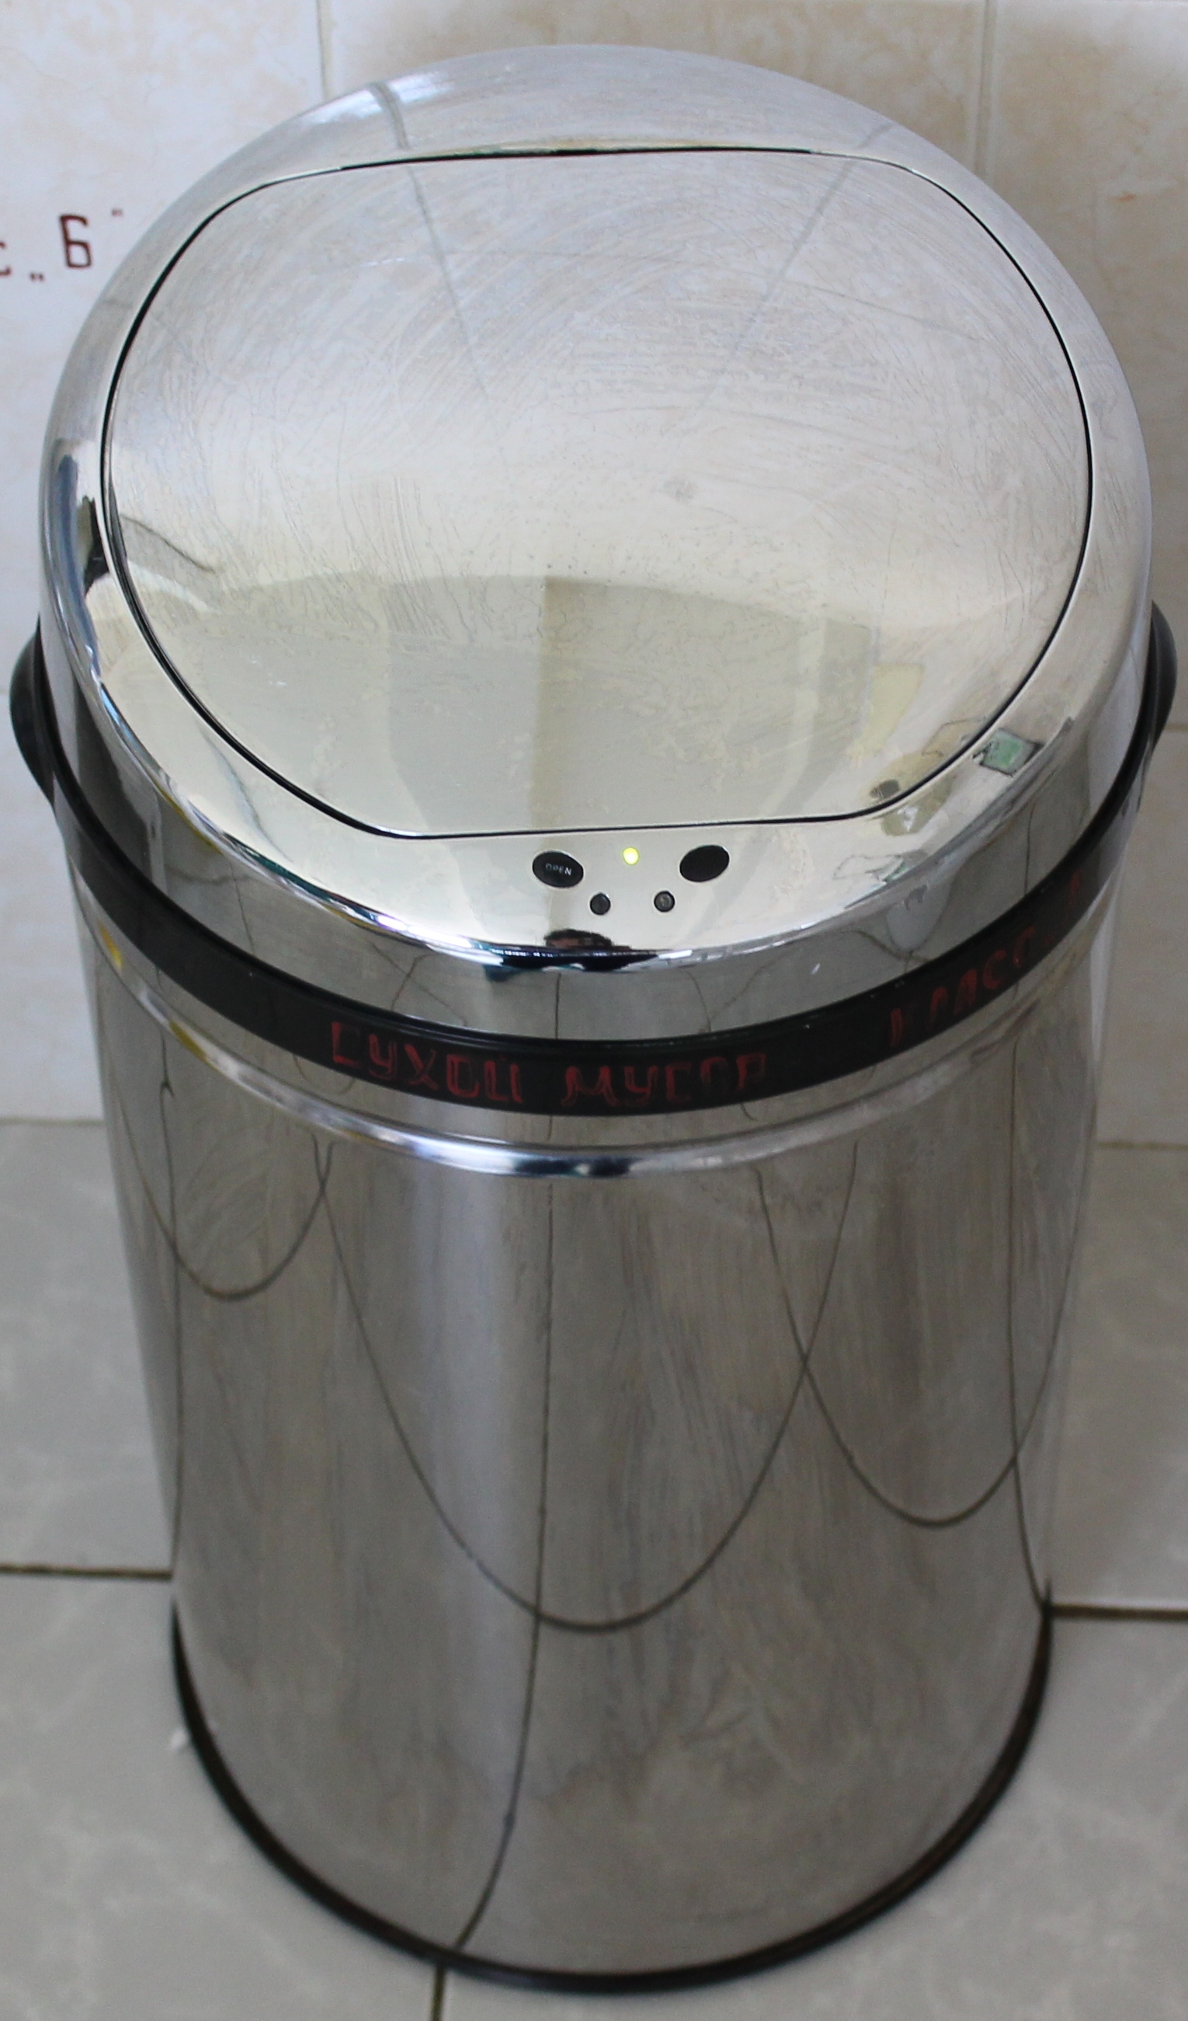
С целью профилактики парентеральных инфекций в больнице внедрены эпидемиологически безопасные технологии:
контроль за соблюдением сроков хранения в местах сбора и помещении временного хранения;
для обеспечения эпидемиологической безопасности приобретены пластиковые емкости с педальным устройством для сбора отходов класса «Б».

Slide 17
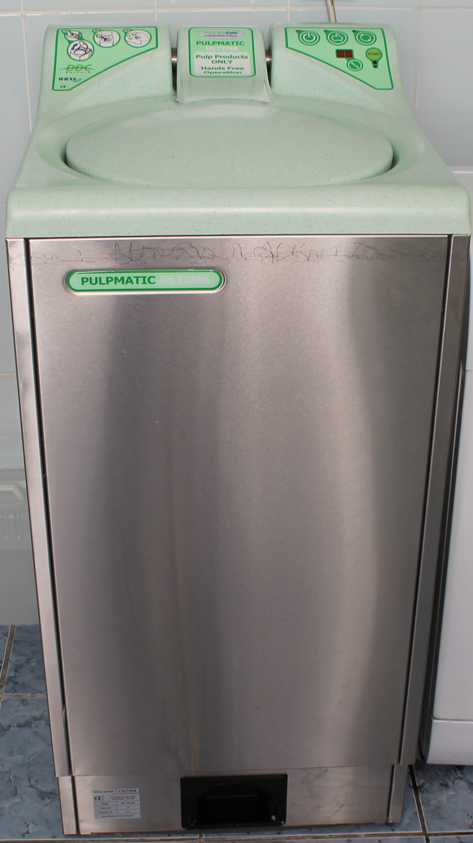
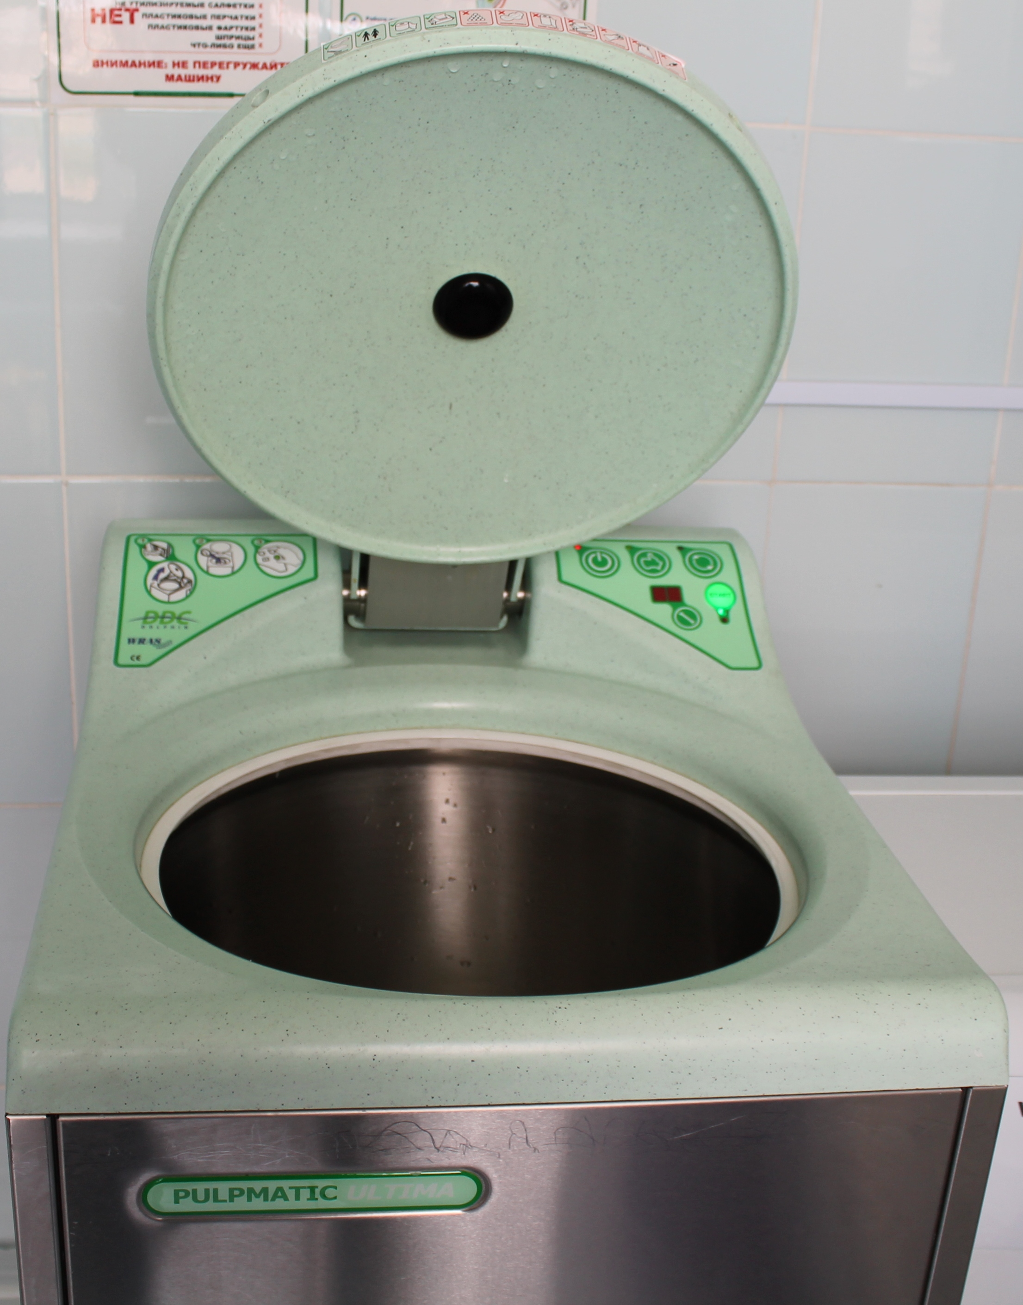
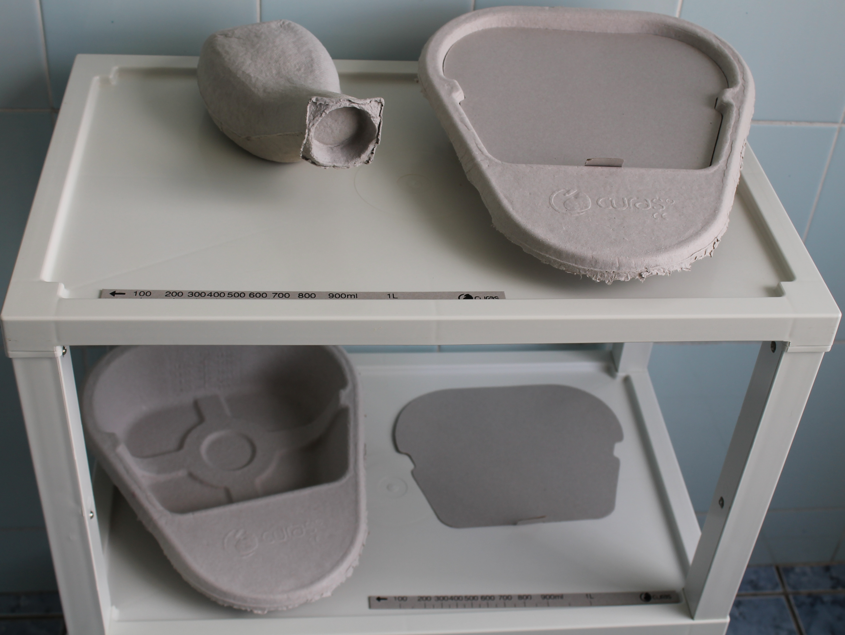
С целью профилактики парентеральных инфекций в больнице внедрены эпидемиологически безопасные технологии:
в отделении травматологии установлена машина для утилизации суден и мочеприемников.

Slide 18
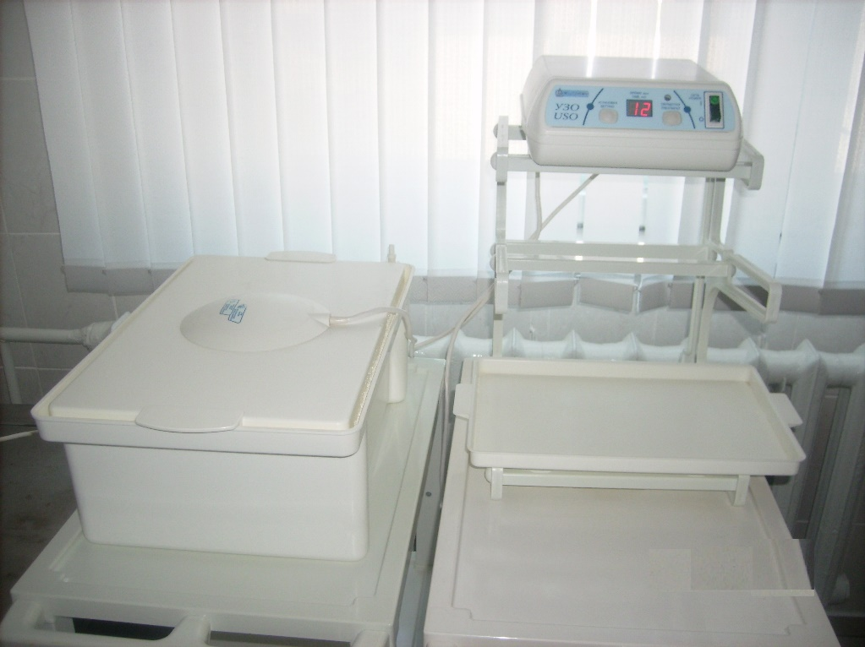
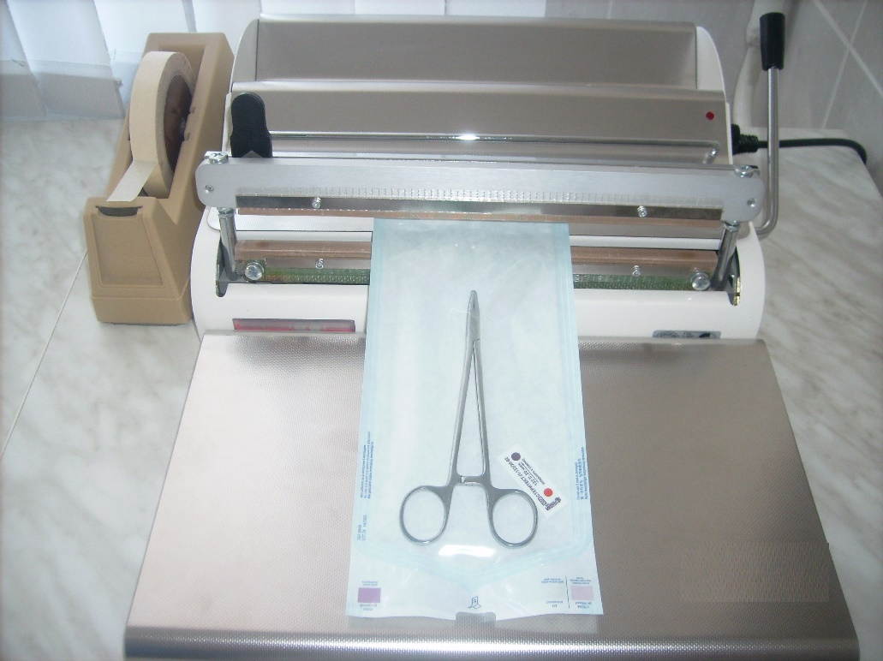
Внедрены современные технологии дезинфекции и стерилизации

Slide 19
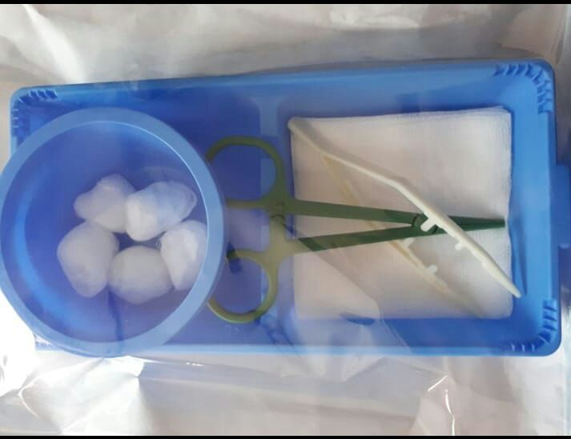
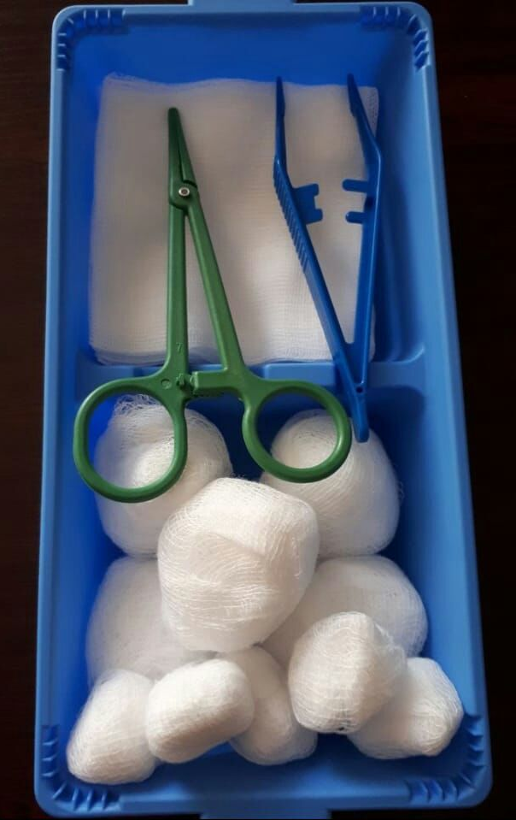
Наборы для проведения медицинских
манипуляций и процедур
наборы перевязочных средств
ЭКОНОМИЯ
снижение затрат:
Преимущества использования
стерильных наборов
Комфорт в работе
процедурные наборы
наборы для проведения операций
наборы одноразовых инструментов
безопасность
гарантия микробиологической чистоты
минимизация риска заражений
гарантия стерильности до момента вскрытия единичной упаковки
на упаковку для стерилизации,
на приобретение нестерильного материала
нет необходимости комплектовать, упаковывать, стерилизовать
вспомогательные материалы (тесты для стерилизации, этикетки)

Slide 20
Снижение внутрибольничной инфекции (ВБИ) путем соблюдения гигиены рук (ГР)
Обучение гигиене рук сотрудников (врачей, медицинских сестер, младшего персонала, пациентов и ухаживающих за ними)
Обеспечение структурных подразделений методическими руководствами, инструкциями, наглядными материалами по гигиене рук
Обеспечение антисептиками и мылом в достаточном количестве
Мониторинг соблюдения гигиены рук, перекрестное наблюдение на знание политики по гигиене рук

Slide 21
КГП на ПХВ «Павлодарская областная детская больница» принимает активное участие в ежегодной кампании под лозунгом: «Спасайте человеческие жизни, соблюдайте чистоту рук»!!!
Ежегодно весной в рамках акции проводятся следующие мероприятия:
Семинар по улучшению и поддержанию гигиены рук, в котором принимают участие врачи, медицинские сестры и младший медицинский персонал;
Мастер - классы по соблюдению алгоритма мытья и обработки рук;
Ролевые игры и ситуационные задачи на рабочих местах по поддержанию гигиены рук и борьбе с распространением устойчивости к противомикроб-ным препаратам.

Slide 22
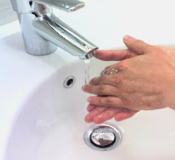
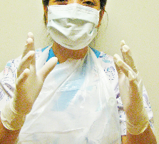
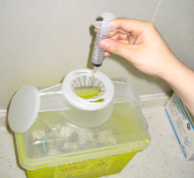
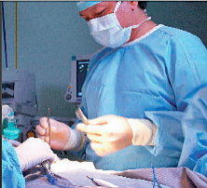
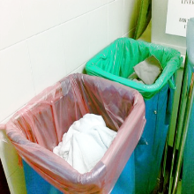
Стандартные меры предосторожности
Правильная гигиена рук
Средства индивидуальной защиты: перчатки, маска, спец одежда, фартук и защитные экраны
Дезинфекция оборудования, загрязненного пациентом
Защита окружающей среды и утилизация отходов
Безопасная обработка загрязненного белья
Безопасная обработка острых предметов
Гигиена органов дыхания
Безопасная утилизация клинических проб
Безопасные методы инъекций
Ношение хирургической маски при выполнении всех агрессивных процедур

Slide 23
Спасибо за внимание!

